Slide 1
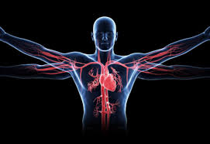
Фізіологічні механізми та закономірності, що забезпечують вдосконалення окремих систем організму при фізичній активності. к. мед. н., доцент кафедри громадського здоров’я Ясенок Вікторія Олександрівна
2020

Slide 2
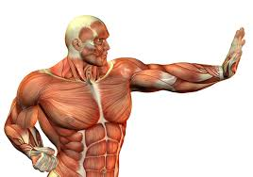
Вступ
Профілактичний ефект фізичної активності пов’язаний із посиленням функцій опорно-рухового апарата, активізацією обміну речовин. Недостатня рухова активність в організмі людини порушує нервово - рефлекторні зв’язки, закладені природою та закріплені в процесі фізичної праці. Це призводить до розладу регуляції діяльності серцево - судинної та інших систем, порушення обміну речовин, розвитку дегенеративних захворювань.
Загальна маса скелетних м’язів у дорослої людини досягає 40 % від маси тіла.
Усього в організмі людини майже 400 поперечно - смугастих м’язів, які скорочуються довільно під впливом імпульсів із центральної нервової системи.
Залежно від забарвлення, пов’язаного з кількістю міоглобіну у клітинах, розрізняють білі, червоні та проміжні скелетні м’язи.
З функціональної точки зору кожен м’яз складається з окремих моторних одиниць, які бувають за розмірами великі або малі, а за швидкістю скорочення під впливом нервови імпульсів ‒ швидкі або повільні.

Slide 3
Скелетні м’язи забезпечують рухи кісток ‒ важелів, які змінюють положення тіла та його частин у просторі, а також формують стінки порожнин організму (ротової, грудної, черевної, тазової).
Динамічна робота характеризується почерговим збудженням і гальмуванням нервових центрів і, як наслідок, почерговим скороченням і розслабленням м’язів.
Ці процеси забезпечують нормальний кровообіг,
забезпечення органів і тканин поживними речовинами та киснем, відновленням функції нервових центрів.
При статичній роботі мають місце довготривалі збудження нервових центрів та відповідні скорочення м’язів. Як наслідок у них погіршується кровообіг, витрачається значна кількість енергії, при цьому резерви відновлюються повільно та перенапружуються нервові центри.

Slide 4
роль гормонів у розвитку гіпертрофії м’язів
Особливу роль у розвитку гіпертрофії м’язів відіграють чоловічі гормони – андрогени. Вони сприяють збільшенню м’язової тканини у період росту, особливо в період статевого дозрівання (11-15 років). Більша кількість та сила м’язів у чоловіків, порівняно з жінками, пояснюється статевими відмінностями, а саме у чоловіків андрогени утворюються в сім’яниках і наднирниках, а у жінок – лише у наднирниках.
Загалом у жінок м’язова сила на 20 % менша, ніж у чоловіків однакового віку й маси, проте, якщо у жінок через якісь причини збільшується утворення андрогенів, то відповідно зростає маса м’язів та їхня сила.
Величина м’язової сили людини залежить насамперед від її здоров’я, а також від психічного стану та тривалості фізичного тренування, яке впливає на кількість одночасно задіяних м’язевих груп та ступеня довільного керування їхньою роботою.

Slide 5
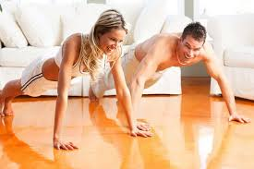
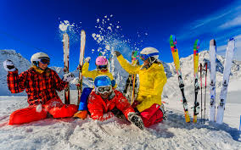
працездатність людини в умовах функціонального комфорту
Умови функціонального комфорту,- це перід коли засоби й умови праці конкретної людини цілком відповідають її функціональним можливостям, а сама діяльність викликає позитивне емоційне ставлення.
Працездатність людини в умовах функціонального комфорту забезпечує досить високу активність та оптимальну мобілізацію наявних нервових і психічних функцій людини. Фізичні вправи є одним з найбільш діючих засобів, що сприяють усуненню негативних впливів гіподинамії й гіпокінезії.
Основні закономірності тренування як органів, так і системи органів, принципово подібні.

Slide 6
фаза суперкомпенсації
Під впливом навантаження,підсилюється активність органу , після чого розвивається стомлення, яке, у свою чергу, знижує працездатність органу.
Проте стомлення є корисним процесом, адже воно стимулює відновний процес у задіяному органі. Якщо робота була досить напруженою, то після досягнення вихідного рівня працездатність на деякий час покращується і стає вищою, ніж була до навантаження. Це фаза суперкомпенсації, коли стомлення й викликані їм зміни в тканинах відновлюються із надлишком. В цей період організм переходить в якісно новий стан підвищеної готовності до виконання певної роботи. Якщо в цей час повторити навантаження, то наступні зміни функціонального стану органу у відновному періоді піднімають працездатність ще вище. З кожним навантаженням рівень працездатності піднімається вище й вище. Так відбувається при ідеальному функціонуванні механізму тренування.
Необхідно відзначити, що у випадках, коли навантаження перевищує можливості організму, або воно попадає на період недостатнього відновлення організму чи зниження працездатності після фази суперкомпенсації, яка вже відбулась може спостерігатись «зрив компенсації».

Slide 7
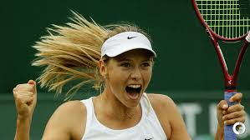
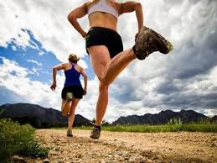
регулярна фізична активність
У професійно-тренованих осіб у результаті морфологічної перебудови органів і тканин поліпшується хімізм м’язів, удосконалюється регуляція функцій. У результаті спрямованих тренувань швидкість рухів може зрости в 1,5 – 2 рази, сила – в 1,5 – 3,75 рази, витривалість окремих груп м’язів може збільшитися від 9 до 20 разів.
Посилений обмін речовин, пов’язаний із заняттями фізичною культурою та спортом активізує діяльність органів травлення. Стимулюється діяльність травних залоз, перистальтика кишечника. Підвищуються запаси вуглеводів в організмі, в той час, як запаси жирів знижуються.

Slide 8
регулярна фізична активність
Фізична активність підвищує імунобіологічні властивості крові та шкіри, стійкість до деяких інфекційних захворювань, підвищує працездатність організму в умовах дії цілого ряду несприятливих факторів, стимулює перебудову терморегуляції за рахунок посилення енерговитрат і обміну речовин.
У фізично тренованих осіб рівень загальної й інфекційної захворюваності в 2 – 3 рази нижче, ніж в інших групах населення завдяки активації генетичного апарату клітин, що викликає посилення синтезу нуклеїнових кислот і білків, у тому числі й білка мітохондрій. Це призводить до підвищеного ресинтезу аденозинтрифосфату (АТФ) у результаті дефіциту енергетичних утворень (макроергічних фосфатів), активізації процесів фосфорилювання й гліколізу.

Slide 9
можливості адаптації до незвичайних умов існування
Людина має значні можливості адаптації до незвичайних умов існування або дії надзвичайних факторів. Ця здатність базується на резервах організму та його здатності до компенсаторних реакцій. Під фізіологічними резервами розуміють створену протягом еволюції здатність організму або його окремих органів значно підсилювати інтенсивність своєї діяльності порівняно з періодом спокою.
Резервні можливості дозволяють організму без патологічних змін та пошкоджень певний час витримувати дію факторів середовища або патогенних чинників, які за своєю силою значно перевищують такий рівень, що спостерігається у звичайних умовах. Фізично треновані особи здатні витрачати значно меншу кількість енергії на функціонування органів та систем, як у стані спокою, так і при фізичному навантаженні. Наприклад, частота серцевих скорочень за 1 хвилину в стані спокою у тренованих людей ‒ 50 ‒ 60, у лижників та марафонців ‒ 40 ‒ 50, а у нетренованих ‒ 70 ‒ 80.
Таким чином, при меншій частоті скорочень серце довший час відпочиває, а тканини організму одержують із кров’ю достатньо поживних речовин при менших витратах енергії. Особливо це має значення для коронарного кровообігу, який забезпечує клітини серця киснем і поживними речовинами та видаляє кінцеві продукти обміну речовин, що відбувається переважно в період загальної діастоли серця. Тривала діастола сприяє нормальному кровопостачанню до м’язових клітин найглибших шарів лівого шлуночка, які знаходяться в «гіршому положенні», ніж інші міокардіоцити.
Для хворих на ішемічну хворобу серця фізична гімнастика є методом вторинної профілактики, адже підвищення рівня моторної активності знижує частоту серцевих скорочень та зменшує діастолічний тиск.

Slide 10
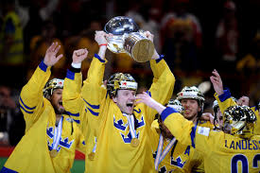
Вплив фізичної активності на активність імунної системи
Систематична фізична активність покращує умови для створення гуморальних та клітинних факторів імунітету, підвищує рівень функціонального стану Т - і В - систем лімфоцитів та синтез антитіл. Наприклад, під час спалаху грипу у спортсменів захворювання реєструється у 11 % випадків, а у нетренованих людей ‒ до 80 %.
Проте надмірне тренування та перевантаження знижують стійкість організму, тому що вичерпуються енергетичні резерви та функціональні можливості забезпечення їх швидкого відновлення.
При гіподинамії рівень її показників знижується у 5 ‒ 8 разів, особливо фагоцитарна активність лейкоцитів, бактерицидна та лізоцимна активність крові. Причинами цього є сповільнення кровообігу та гірше енергетичне забезпечення усіх клітин.

Slide 11
Фізичні якості
Сила ‒ це здатність переборювати певний опір або протидіяти йому за рахунок діяльності м’язів. Величина сили визначаються у кілограмах. Вона залежить від рухових навичок і координації рухів, які забезпечують можливість участі максимальної кількості м’язів у тому чи іншому русі.
Сила кожного м’яза залежить від розвитку внутрішньом’язової координації рухових одиниць, за якої забезпечується їхнє одночасне скорочення. Сила м’язових волокон пов’язана з його будовою і біомеханічним складом.
Відновлення після зусилля пов’язано з активним переключенням до гальмівних процесів в ЦНС і розслаблення напружених м’язів.
Витривалість - здатність тривалий час виконувати роботу із визначеною інтенсивністю. Вона залежить від формування рухової навички і координації рухів, які забезпечують оптимальну кількість задіяних у роботі м’язів за оптимальної динаміки їх скорочення і розслаблення. Під час тренування у циклічних видах спорту витривалість тісно пов’язана із функцією дихання (перш за все тканинного), кровообігу, виділення та терморегуляції.

Slide 12
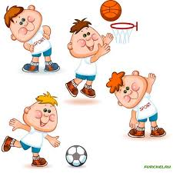
Фізичні якості
Швидкість ‒ це здатність людини до термінового реагування на подразники та до високої швидкості рухів, що виконуються за відсутності значного зовнішнього опору.
Спритність - здатність людини виконувати складні за координацією рухи при зміні динаміки їх виконання і у оточуючих умовах що змінюються.
Фізіологічною основою цієї якості є координаційно - рефлекторні механізми, сформовані в умовах постійних корекцій у зв’язку із впливом умов виконання тих чи інших вправ. Ця якість погіршується при стомленні і тому її збереження у спорті вимагає розвитку витривалості.
Гнучкість ‒ це здатність людини виконувати рухи в суглобах за можливо більшої амплітуди.
Розвиток гнучкості пов’язано із підвищенням еластичності м’язів, м’язових суглобів і зв’язок, із удосконаленням координації роботи м’язів - антогоністів і при багаторічних заняттях ‒ із зміною форми з’єднуючих кісткових поверхонь

Slide 13
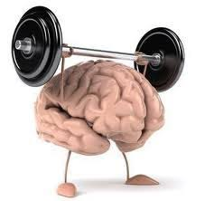
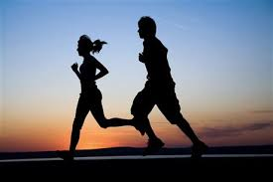
Функціональна активність людини і взаємозв'язок фізичної та розумової діяльності
Функціональна активність людини характеризується різними руховими актами: скороченням м’яза серця, пересуванням тіла в просторі, рухом очних яблук, ковтанням, диханням, а також руховим компонентом мови, міміки. На розвиток функцій м'язів великий вплив мають сили гравітації та інерції, які м'яз змушена постійно долати. Важливу роль відіграють час, протягом якого розгортається м'язове скорочення, і простір, в якому воно відбувається. Існують два основних види трудової діяльності людини - фізична і розумова праця та їх проміжні поєднання.

Slide 14
Фізична та розумова діяльність
Фізична діяльність - це вид діяльності людини, особливості якої визначаються комплексом факторів, що відрізняють один вид діяльності від іншого, пов'язаного з наявністю будь-яких кліматичних, виробничих, фізичних, інформаційних і тому подібних факторів. За ступенем важкості розрізняють легку працю, середньої тяжкості, важку і дуже важку.
Розумова діяльність - це діяльність людини з перетворення сформованої в його свідомості концептуальної моделі дійсності шляхом створення нових понять, суджень, умозаключень, а на їх основі - гіпотез і теорій. Результат розумової праці – наукові і духовні цінності або рішення, які за допомогою керуючих впливів на знаряддя праці використовуються для задоволення суспільних чи особистих потреб.
Критеріями оцінки важкості праці служать ергометричні показники (величини зовнішньої роботи, переміщених вантажів тощо) і фізіологічні (рівні енерговитрат, частота серцевих скороченні, інші функціональні зміни).
Розумова праця виступає в різних формах, що залежать від виду концептуальної моделі і цілей, які стоять перед людиною.
До неспецифічних особливостей розумової праці належать отримання та переробка інформації, порівняння отриманої інформації, яка зберігається в пам’яті людини, її перетворення, визначення проблемної ситуації, шляхів вирішення проблеми і формування мети розумової праці.
Залежно від виду і способів перетворення інформації та прийняття рішення розрізняють репродуктивні і продуктивні (творчі) види розумової праці.

Slide 15
репродуктивні і продуктивні (творчі) види розумової праці
У репродуктивних видах праці використовуються заздалегідь відомі перетворення з фіксованими алгоритмами дій (наприклад, рахункові операції), у творчій праці алгоритми або взагалі невідомі або дані у незрозумілому вигляді.
При високій напруженості розумової праці, особливо якщо вона пов’язана з дефіцитом часу, можуть виникати явища розумової блокади (тимчасове гальмування процесу розумової праці).
ВЗАЄМОЗВ'ЯЗОК ФІЗИЧНОЇ І РОЗУМОВОЇ ДІЯЛЬНОСТІ ЛЮДИНИ
Найважливіші характеристики особистості
Інтелект. Умовою інтелектуальної діяльності та її характеристикою служать розумові здібності, які формуються і розвиваються протягом усього життя. Інтелект проявляється в пізнавальній і творчій діяльності, включає процес придбання знань, досвід і здатність використовувати їх на практиці.
Емоційно-вольова сфера. Можливість регулювати формування особистості досягається тренуванням, вправами і вихованням. Систематичні заняття фізичними вправами, і тим більше навчально-тренувальні заняття спортом надають позитивну дію на психічні функції, з дитячого віку формують розумову та емоційну стійкість до напруженої діяльності.

Slide 16
ВЗАЄМОЗВ'ЯЗОК ФІЗИЧНОЇ І РОЗУМОВОЇ ДІЯЛЬНОСТІ ЛЮДИНИ
Численні дослідження з вивчення параметрів мислення, пам'яті, стійкості уваги, динаміки розумової працездатності в процесі виробничої діяльності у адаптованих (тренованих) до систематичних фізичних навантажень осіб і у неадаптованих (нетренованих) свідчать, що параметри розумової працездатності прямо залежать від рівня загальної та спеціальної фізичної підготовленості.
Розумова діяльність буде меншою мірою схильна до впливу несприятливих факторів, у випадках направленого застосовування засобів і методів фізичної культури (наприклад, фізкультурні паузи, активний відпочинок тощо).
Навчальний день студентів насичений значними розумовими та емоційними навантаженнями. Вимушена робоча поза, часті порушення режиму праці та відпочинку, неадекватні фізичні навантаження можуть служити причиною втоми, яка накопичується і переходить у перевтому.
Найбільш ефективна форма відпочинку при розумовій праці - активний відпочинок у вигляді помірної фізичної праці або занять фізичними вправами.

Slide 17
ВЗАЄМОЗВ'ЯЗОК ФІЗИЧНОЇ І РОЗУМОВОЇ ДІЯЛЬНОСТІ ЛЮДИНИ
Заняття фізичними вправами помітно впливають на зміну розумової працездатності і сенсомоторики в учнів шкіл та студентів, тому для них заняття з фізичного виховання є один з найважливіших засобів адаптуватися до навчання.
Велике профілактичне значення мають і самостійні заняття фізичними вправами протягом дня. Щоденна ранкова зарядка, прогулянка або пробіжка на свіжому повітрі сприятливо впливають на організм, підвищують тонус м'язів, покращують кровообіг і газообмін, а це позитивно впливає на підвищення розумової працездатності.
М’язова діяльність, заняття фізичними вправами, спортом підвищують активність обмінних процесів, тренують і підтримують на високому рівні механізми, які здійснюють в організмі обмін речовин і енергії, що позитивним чином позначається на розумовій та фізичній працездатності людини. Однак при збільшенні фізичного або розумового навантаження, обсягу інформації, а також інтенсифікації багатьох видів діяльності в організмі розвивається особливий стан – втома.

Slide 18
Втома . Стомлення
Втома – це функціональний стан, який тимчасово виникає під впливом тривалої та інтенсивної роботи і призводить до зниження її ефективності. Стомлення проявляється в тому, що зменшується сила і витривалість м'язів, погіршується координація рухів, зростають витрати енергії при виконанні роботи однакового характеру, сповільнюється швидкість переробки інформації, погіршується пам'ять, ускладнюється процес цілеспрямованості та перемикання уваги, засвоєння теоретичного матеріалу.
Стомлення пов’язано з відчуттям втоми, і в той же час воно служить природним сигналом можливого виснаження організму та запобіжним біологічним механізмом, що захищає його від перенапруги. Втома також є стимулятором, який мобілізує як резерви організму, його органів і систем, так і відновні процеси.
Стомлення може бути гострим, тобто проявлятися в короткий проміжок часу, і хронічним, тобто носити тривалий характер (до декількох місяців); загальним, тобто характеризує зміну функцій організму в цілому, та локальним, що зачіпає будь-яку обмежену групу м’язів, орган, аналізатор.
Розрізняють дві фази стомлення: компенсовану (коли немає явно вираженого зниження працездатності оскільки включаються резервні можливості організму) і некомпенсовану (коли резервні механізми організму вичерпані та працездатність явно знижується). Фізіологічною основою всіх цих явищ є порушення балансу збудливо-гальмівних нервових процесів.
Розумова перевтома особливо небезпечна для психічного здоров'я людини. Вона пов’язана зі здатністю центральної нервової системи довго працювати з перевантаженнями, а це в кінцевому підсумку може призвести до розвитку позамежного гальмування, до порушення злагодженості взаємодії вегетативних функцій.

Slide 19
Відновлення
Розумова перевтома особливо небезпечна для психічного здоров'я людини. Вона пов’язана зі здатністю центральної нервової системи довго працювати з перевантаженнями, а це в кінцевому підсумку може призвести до розвитку позамежного гальмування, до порушення злагодженості взаємодії вегетативних функцій. Усунути стомлення можливо шляхом підвищення рівня загальної та спеціальної тренованості організму, оптимізації його фізичної, розумової та емоційної активності. Необхідно активно відпочивати, перемикатися на інші види діяльності, використовувати арсенал засобів відновлення.
Відновлення – процес, що відбувається в організмі після закінчення роботи та полягає в поступовому переході фізіологічних і біохімічних функцій до вихідного стану. Час, протягом якого проходить відновлення фізіологічного статусу після виконання визначеної роботи, називають відновним періодом.
У відновному періоді переважають процеси асиміляції, а відновлення енергетичних ресурсів відбувається з перевищенням початкового рівня (понадвідновлення, або суперкомпенсація). Це має величезне значення для підвищення тренованості організму і його фізіологічних систем, що забезпечує підвищення працездатності.

Slide 20
Відновлення
Усунення змін і порушень в системах нейрогуморального регулювання;
Виведення продуктів розпаду, які виникли в тканинах і клітинах працюючих органів, з місць їх виникнення;
Усунення продуктів розпаду з внутрішнього середовища організму.
Періодичне відновлення пов’язано з біоритмами, які обумовлені добової періодикою, часом дня, віковими змінами, статевими ознаками, впливом природних умов, навколишнього середовища. Так, зміна часового пояса, температурних умов, геомагнітні бурі можуть зменшити активність відновлення і обмежити розумову та фізичну працездатність.
Розрізняють ранню і пізню фази відновлення. Рання фаза закінчується через кілька хвилин після легкої роботи та через кілька годин після важкої; пізні фази відновлення можуть тривати до декількох діб.

Slide 21
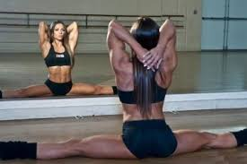
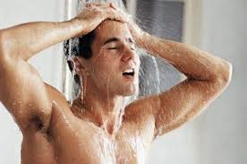
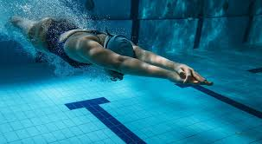
Відновлення
Функції різних систем організму відновлюються неодночасно. Наприклад, після тривалого бігу першою повертається до вихідних параметрів функція зовнішнього дихання (частота і глибина); через кілька годин стабілізується частота серцевих скорочень і артеріальний тиск; в той час як показники сенсомоторних реакцій повертаються до вихідного рівня через добу і більше. У марафонців основний обмін відновлюється через три доби після пробігу.
Раціонально поєднувати навантаження і відпочинок необхідно для того, щоб зберігати та розвивати активність відновних процесів. Додатковими засобами відновлення можуть бути фактори гігієни, харчування, масаж, біологічно активні речовини (вітаміни). Головний критерій позитивної динаміки відновних процесів – готовність до повторної діяльності, а найбільш об’єктивним показником відновлення працездатності служить максимальний обсяг повторної роботи.

Slide 22
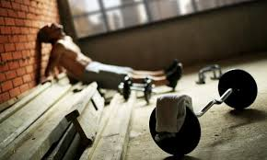
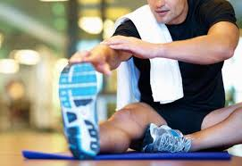
Відновлення
З особливою ретельністю необхідно враховувати нюанси відновних процесів при організації занять фізичними вправами та плануванні тренувальних навантажень. Повторні навантаження доцільно виконувати у фазі підвищеної працездатності. Занадто довгі інтервали відпочинку знижують ефективність тренувального процесу.
З метою прискорення процесу відновлення використовується активний відпочинок, тобто перемикання на інший вид діяльності.

